Slide 1

TOÁN 5
Tập 1
Tuần 8
Bài 22: Ki-lô-mét vuông - Tiết 1

Slide 2



Slide 3


Trò chơi “ Đố bạn”
Giáo viên đưa ra từng câu hỏi liên quan đến đơn vị đo diện tích cho các em trả lời.
Học sinh đưa ra đáp án của mình.

Slide 4
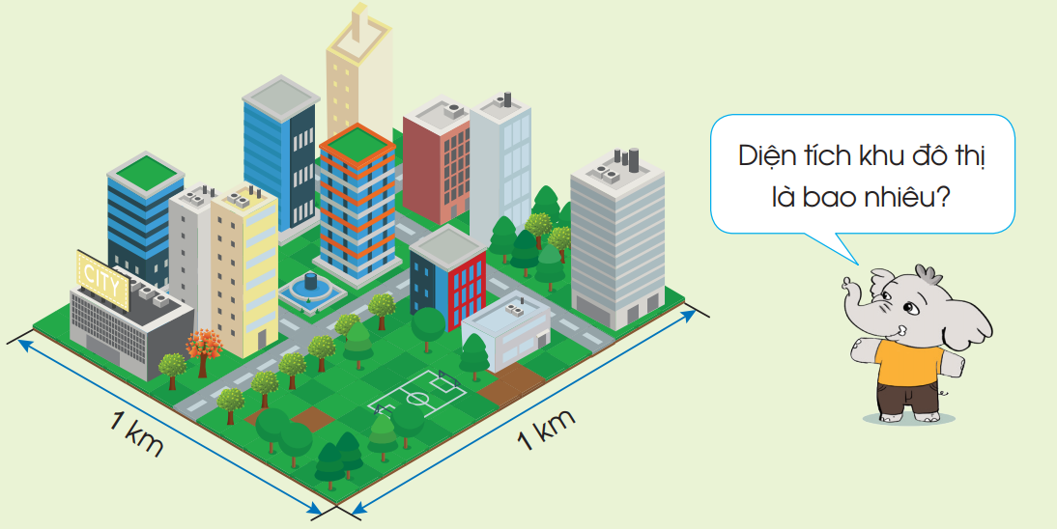

Slide 5


Slide 6


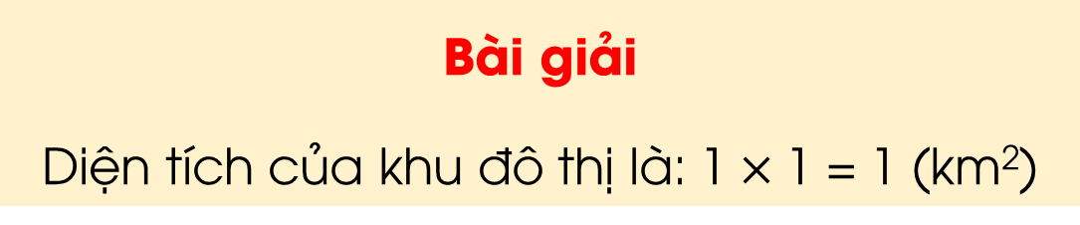
Thảo luận nhóm đôi
Yêu cầu: Tính diện tích của khu đô thị trong bài toán mở đầu.
Bài giải
Diện tích của khu đô thị là: 1$×$1 = 1 (km²)
→ Ki-lô-mét vuông là diện tích của hình vuông có cạnh dài 1 km.
→ Ki-lô-mét vuông viết tắt là km².

Slide 7

Ví dụ: 23 km²; 5,4 km². Đọc hai con số trên.
23 km²: hai mươi ba ki-lô-mét vuông.
5,4 km²: năm phẩy bốn ki-lô-mét vuông.

Slide 8
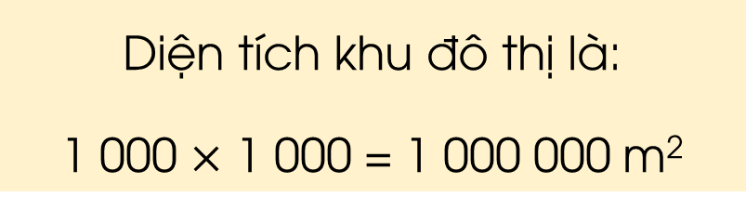
Liên hệ bài toán mở đầu: chuyển đổi đơn vị giữa ki-lô-mét vuông và mét vuông, héc-ta.
Đổi 1 km = ……… m.
Thực hiện tính diện tích hình vuông với đơn vị mét vuông.
1 000
Diện tích khu đô thị là:
1 000 $×$ 1 000 = 1 000 000 m²

Slide 9
Liên hệ bài toán mở đầu: chuyển đổi đơn vị giữa ki-lô-mét vuông và mét vuông, héc-ta.
1 km² bằng bao nhiêu m² ?
1 km² bằng bao nhiêu ha?
1 km² = 1 000 000 m²
1 000 000 m² = 100 ha. Vậy 1 km² = 100 ha

Slide 10


Slide 11

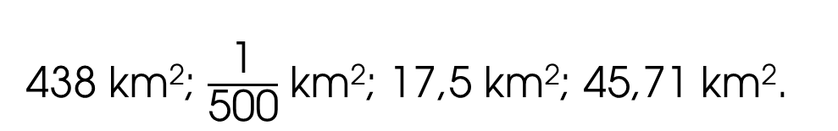
438 km²; $\frac{\text{1}}{\text{500}}$ km²; 17,5 km²; 45,71 km².
01
a) Đọc các số đo diện tích sau:
b) Viết các số đo diện tích sau:
Mười nghìn chín trăm ba mươi ki-lô-mét vuông.
Mười lăm phẩy hai mươi sáu ki-lô-mét vuông.
Chín trăm bốn mươi mốt phẩy bảy ki-lô-mét vuông.

Slide 12
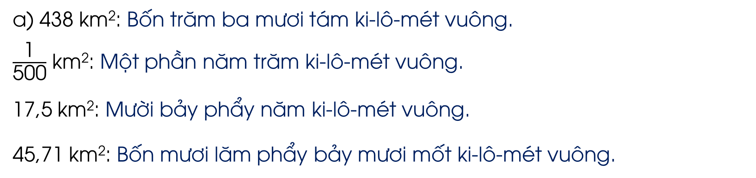
01
Bài giải
a) 438 km²: Bốn trăm ba mươi tám ki-lô-mét vuông.
$\frac{\text{1}}{\text{500}}$ km²: Một phần năm trăm ki-lô-mét vuông.
17,5 km²: Mười bảy phẩy năm ki-lô-mét vuông.
45,71 km²: Bốn mươi lăm phẩy bảy mươi mốt ki-lô-mét vuông.

Slide 13
01
Bài giải
b) Mười nghìn chín trăm ba mươi ki-lô-mét vuông: 10 930 km².
Mười lăm phẩy hai mươi sáu ki-lô-mét vuông: 15,26 km².
Chín trăm bốn mươi mốt phẩy bảy ki-lô-mét vuông: 941,7 km².

Slide 14
02
Số?
a) 3 km² = m² | c) 5 km² = ha
332 km² = m² | 4 500 ha = km²
b) 1 000 000 m² = km²
9 000 0000 m² = km²
?
?
3 000 000
500
?
?
332 000 000
45
?
1
?
9

Slide 15
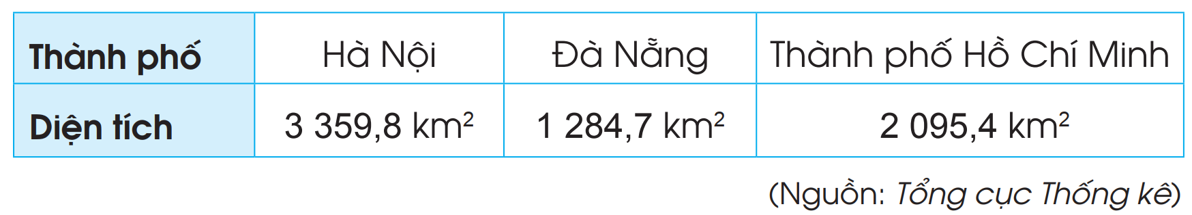
03
Bảng sau cho biết diện tích của ba thành phố (theo số liệu năm 2021):
a) Thành phố nào có diện tích bé nhất?
b) Thành phố nào có diện tích lớn nhất?

Slide 16
Thảo luận nhóm đôi
So sánh số đo các diện tích của thành phố trên.
Sắp xếp các số đo theo thứ tự từ bé đến lớn.
Ta có: 1 284,7 km² < 2 095,4 km² < 3 359,8 km²
Bài giải
a) Thành phố có diện tích bé nhất là Đà Nẵng.
b) Thành phố có diện tích lớn nhất là Hà Nội.

Slide 17








TRÒ CHƠI
Nhạc nền
Notes:
- Nhấn vào chữ Bắt đầu để chuyển Slide.

Slide 18









Câu 1: Chọn số thích hợp điền vào chỗ chấm:
5 km² = ….ha.
A. 50
B. 5 000
C. 500
D. 5
Notes:
Bấm vào câu trả lời để hiện đáp án
Bấm bất kì để chuyển slide

Slide 19
Câu 2: Chọn dấu thích hợp điền vào chỗ chấm:
9 km² ….. 910 ha
A. <
B. =
C. >
D. Khác
Notes:
Bấm vào câu trả lời để hiện đáp án
Bấm bất kì để chuyển slide

Slide 20
Câu 3: Chọn đáp án đúng.
A. 15 km²
= 1 500 000 m²
B. 6 km² = 600 ha
C. 700 ha = 7 000 km²
D. 6 km² = 600 000 m²
Notes:
Bấm vào câu trả lời để hiện đáp án
Bấm bất kì để chuyển slide

Slide 21


Slide 22

Qua bài học hôm nay, em biết thêm được điều gì?

Slide 23


Slide 24


Ôn tập kiến thức đã học
Hoàn thành bài tập trong VBT
Đọc và chuẩn bị trước BT4,5,6,7 – Bài 22

Slide 25


Slide 26



Để kết nối cộng đồng giáo viên và nhận thêm nhiều tài liệu giảng dạy,
mời quý thầy cô tham gia Group Facebook
theo đường link:
Hoc10 – Đồng hành cùng giáo viên tiểu học
Hoặc truy cập qua QR code

